Slide 1


课后习题常见
错误总结

Slide 2

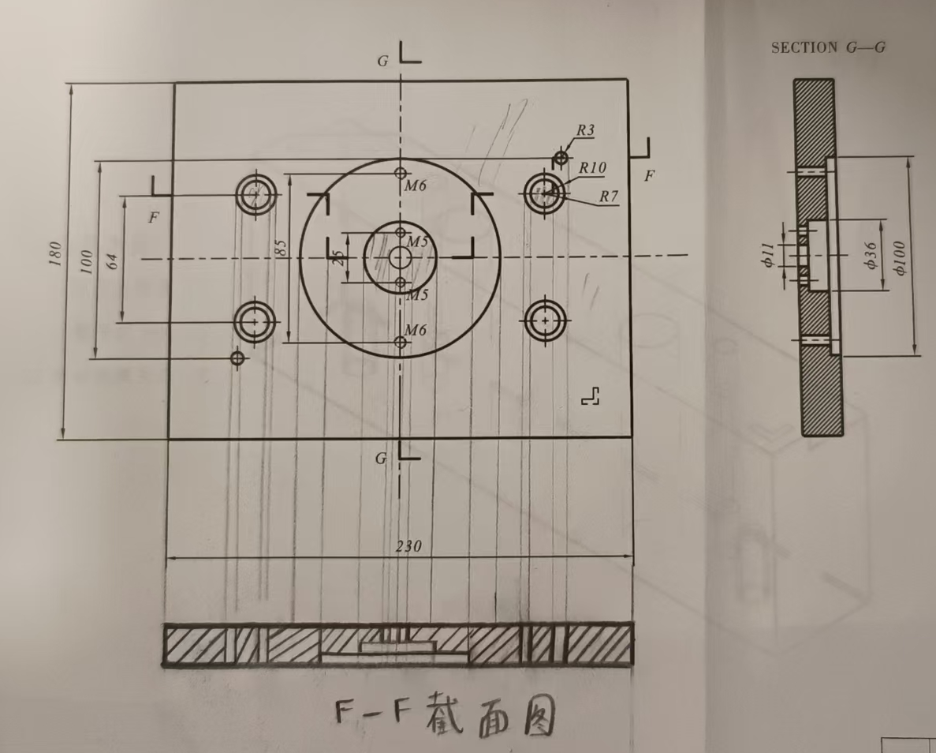
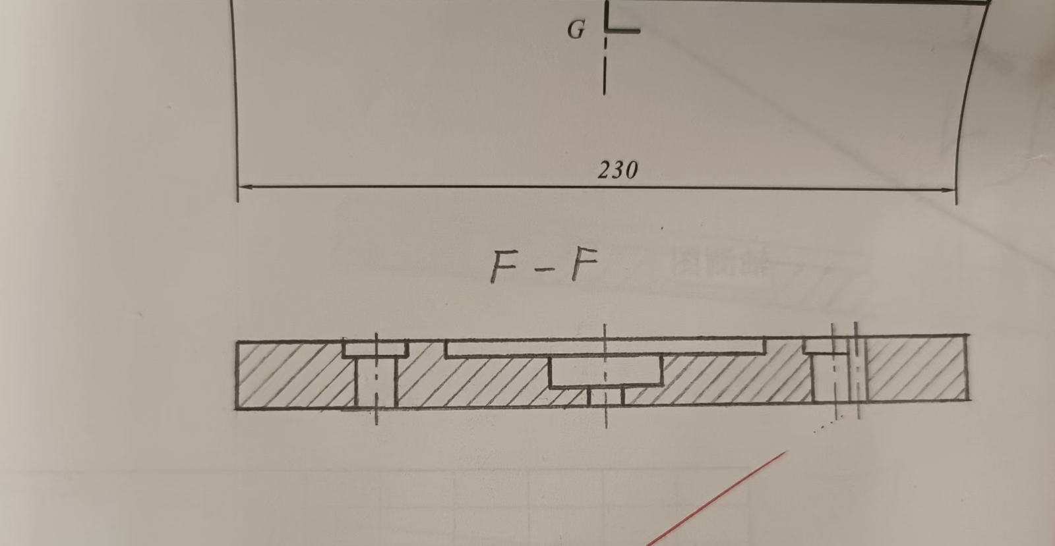
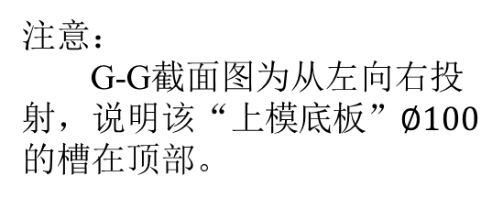
1、手绘常见错误
① 投射方向错误
注意：
G-G截面图为从左向右投射，说明该“上模底板”$∅100$的槽在顶部。
错误
正确（唐艺恒）

Slide 3
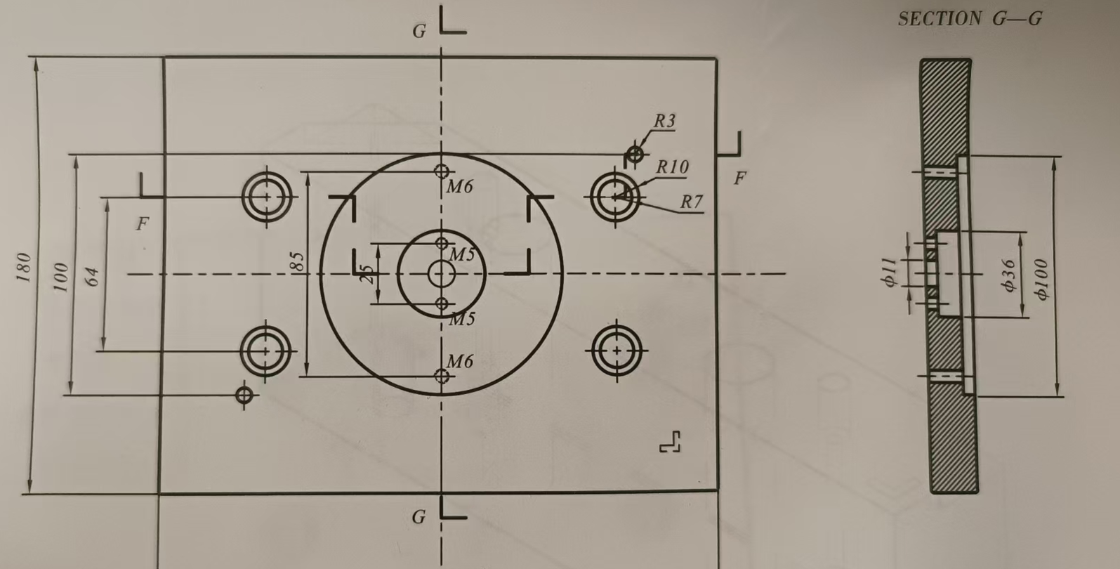
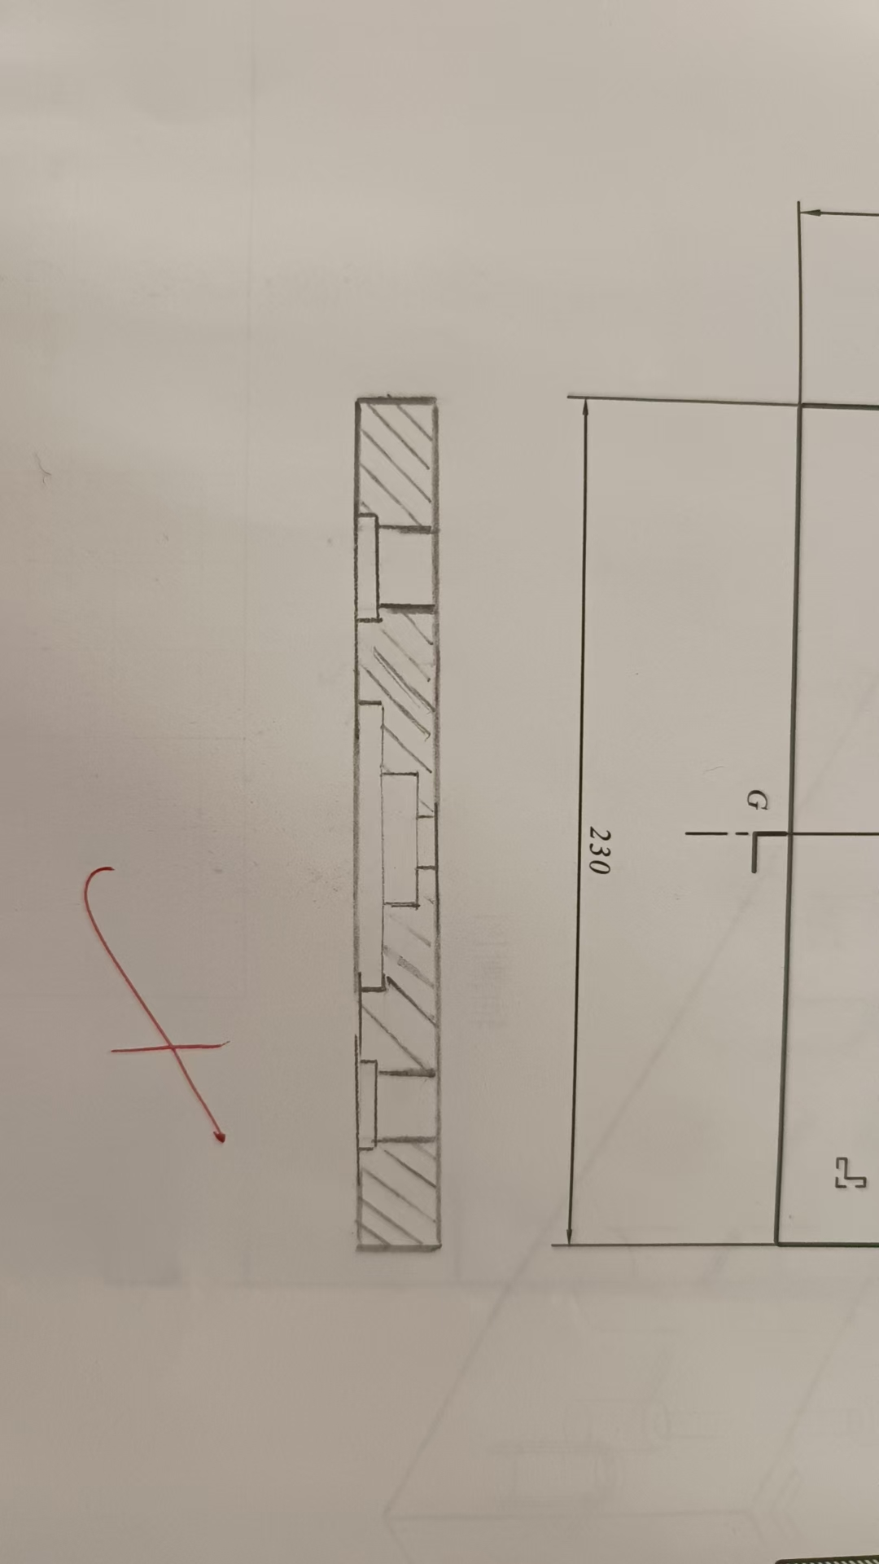
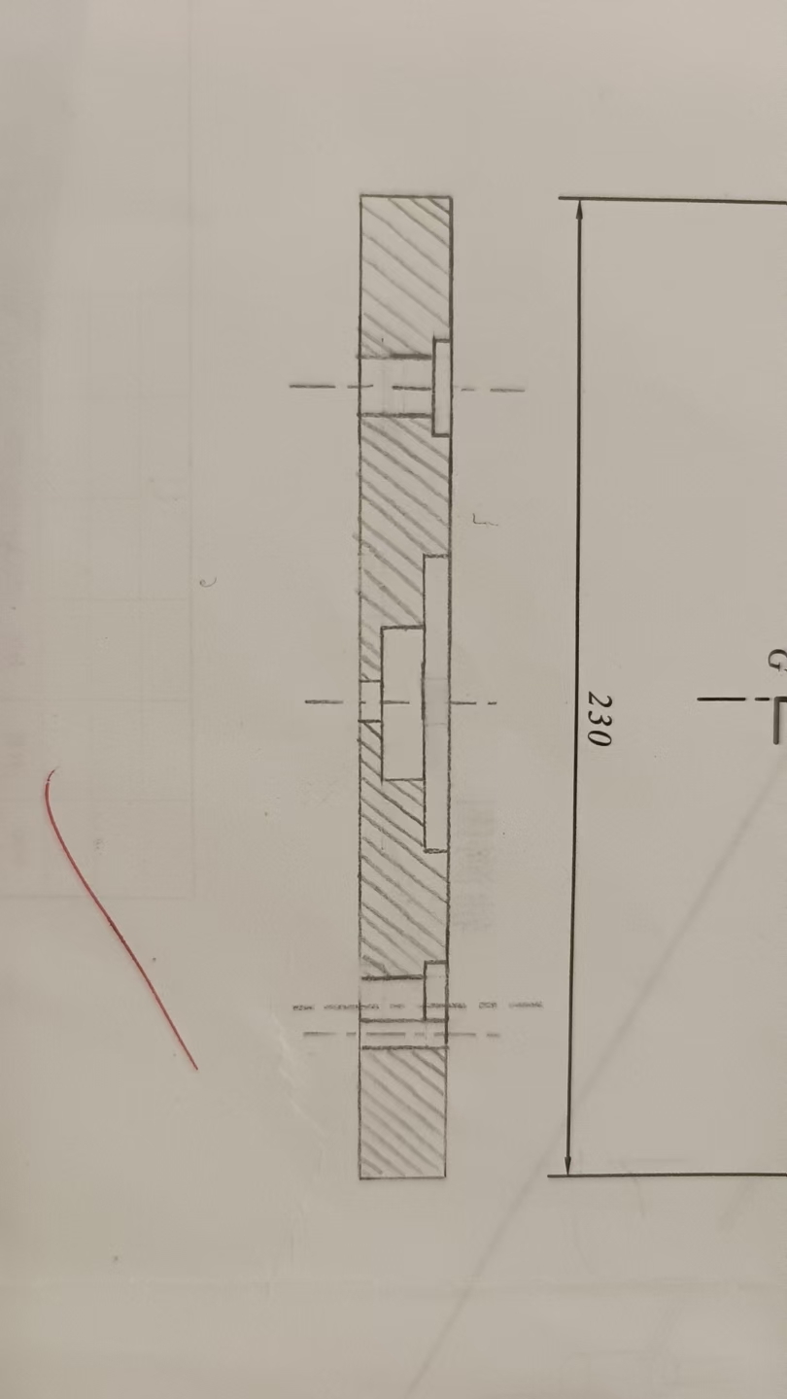
1、手绘常见错误
② 漏画部分F-F截面
注意：
F-F截面右边部分，应包括R10/R7槽的一半，和R3孔的一半。
错误
正确（吴文卓）

Slide 4
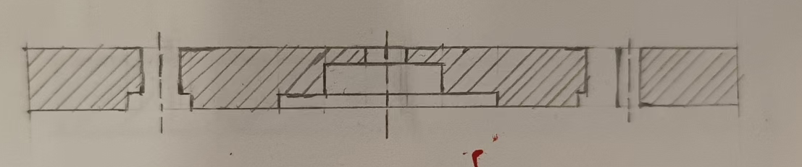
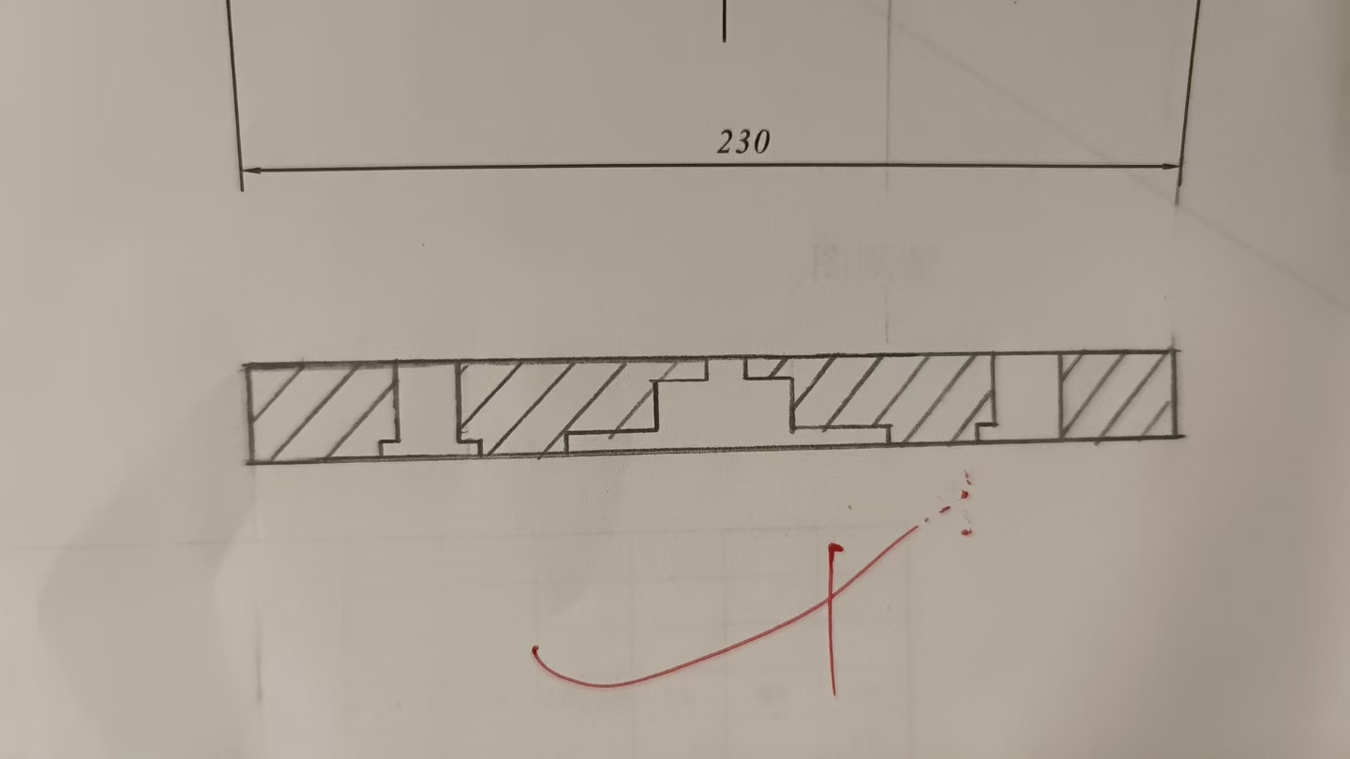
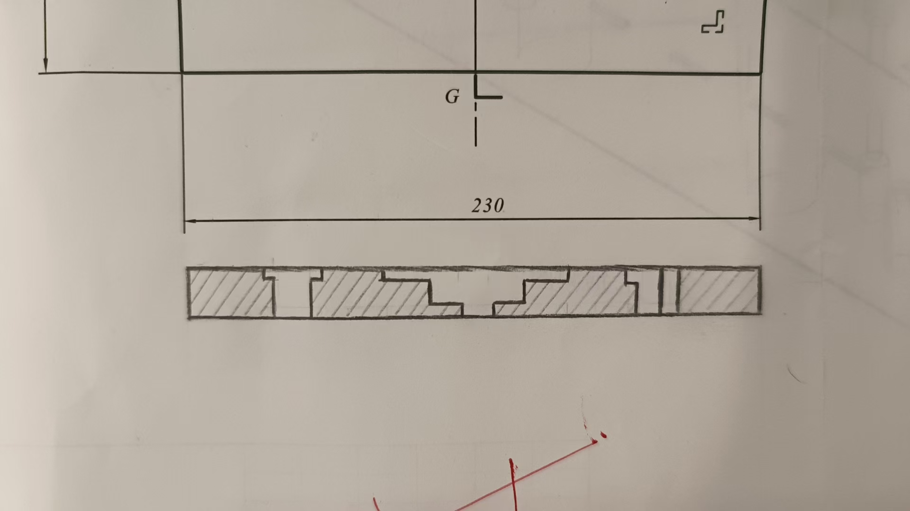
1、手绘常见错误
③ 轮廓线未画出
错误
错误
错误

Slide 5
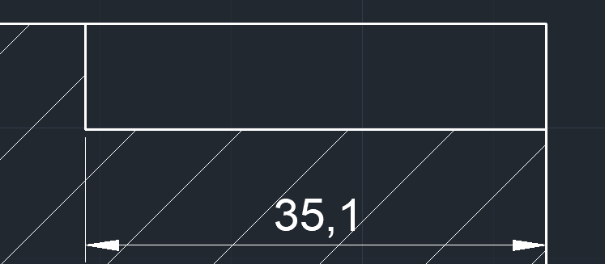
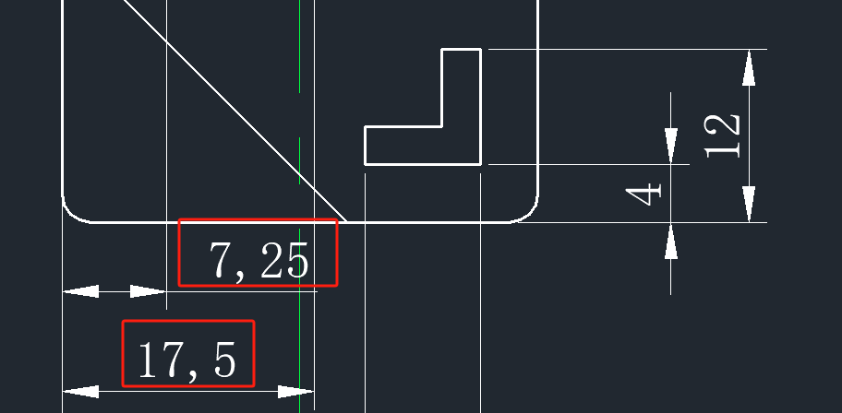
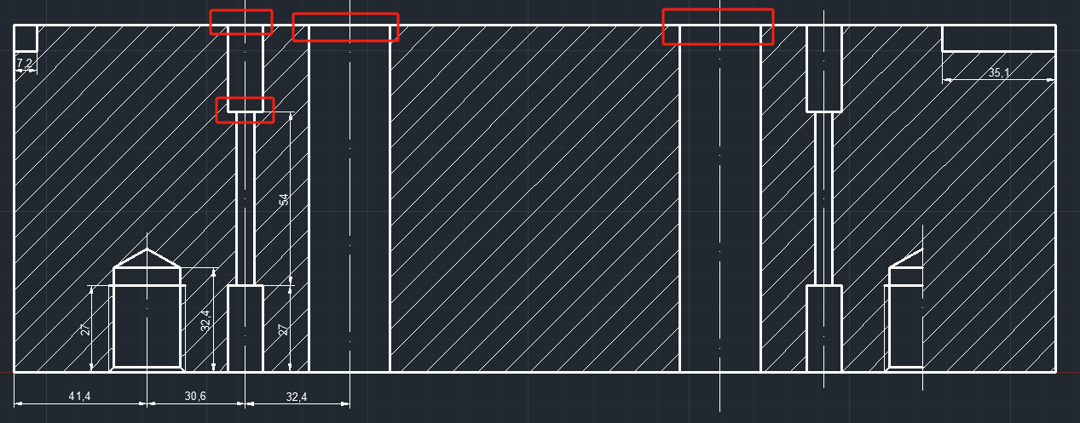
2、机绘常见错误
① 小数点表示错误，不是用逗号“，”
② 标注不完全，缺少直径尺寸

Slide 6
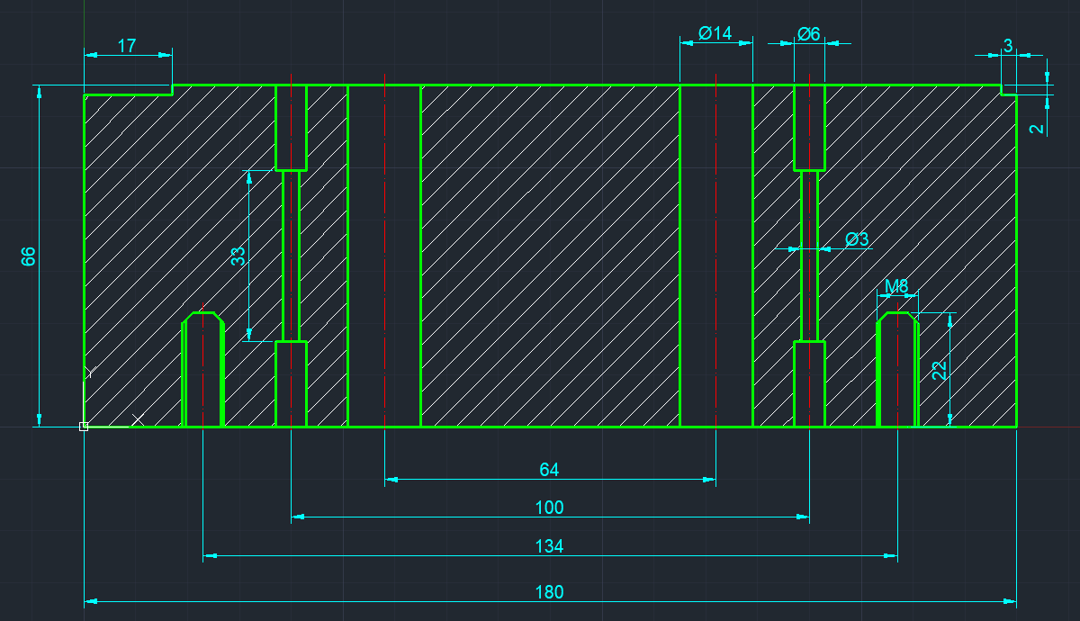
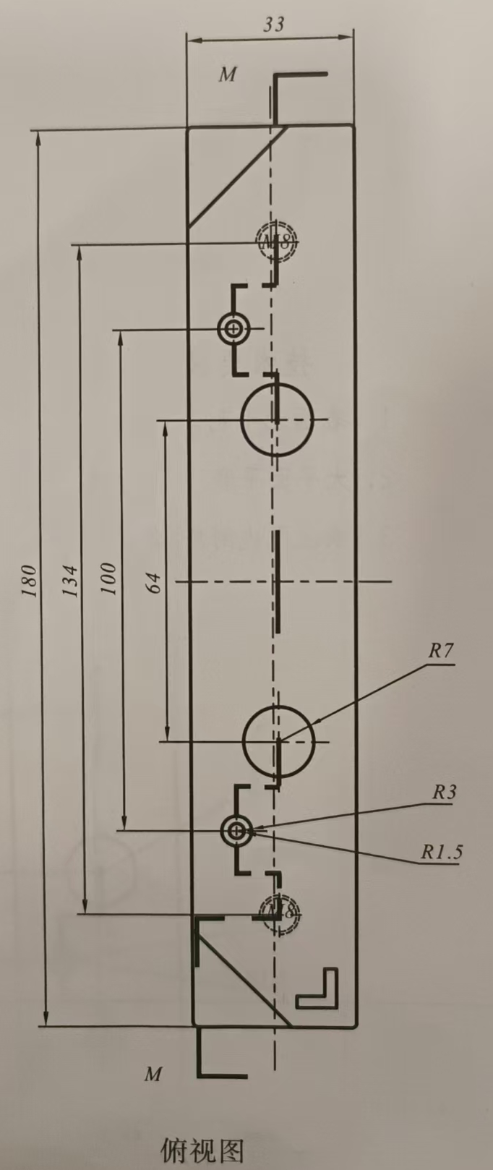
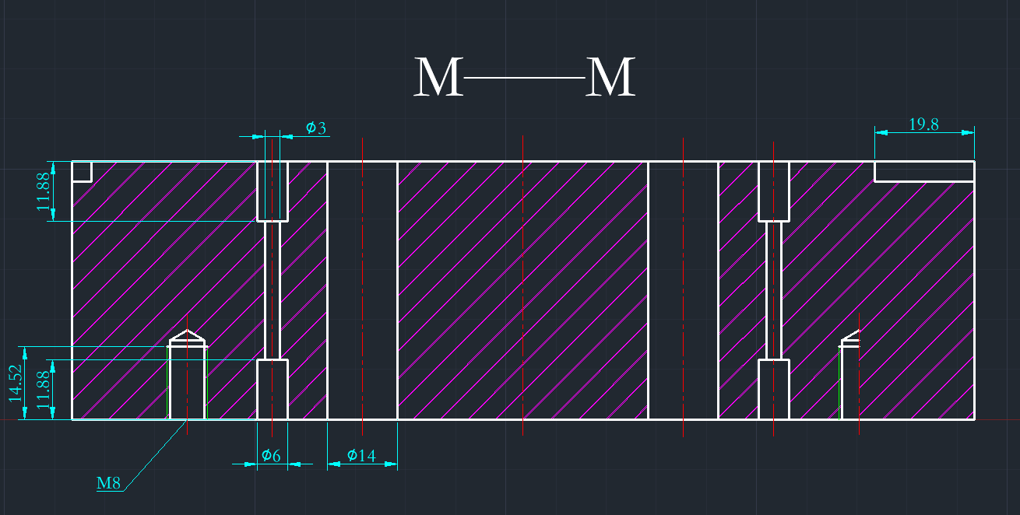
2、机绘常见错误
③ 漏画部分截面
全画
错误
画一半
正确

Slide 7
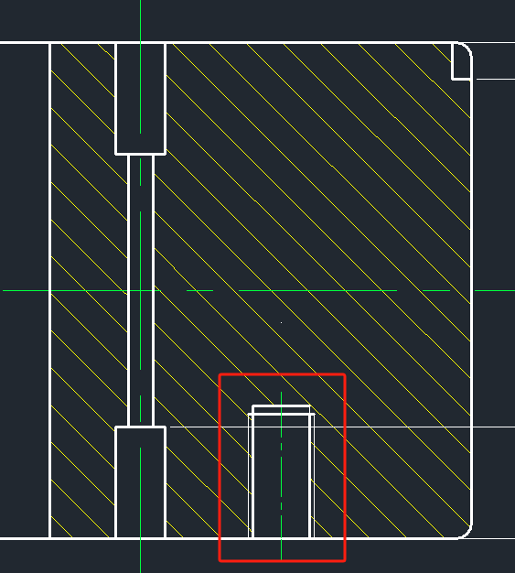
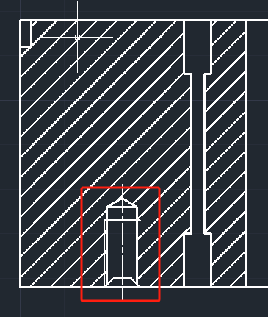
2、机绘常见错误
④ 不穿通螺纹孔的画法错误
错误
正确

Slide 8
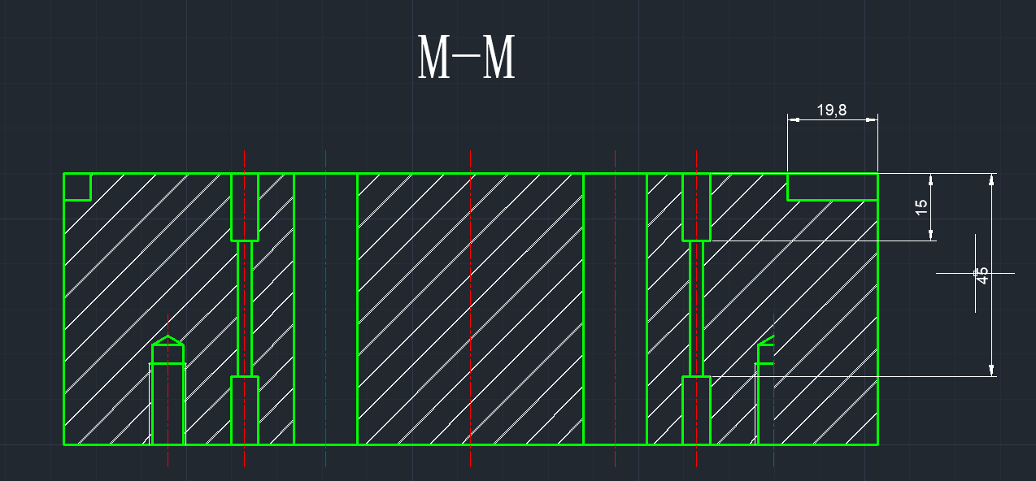
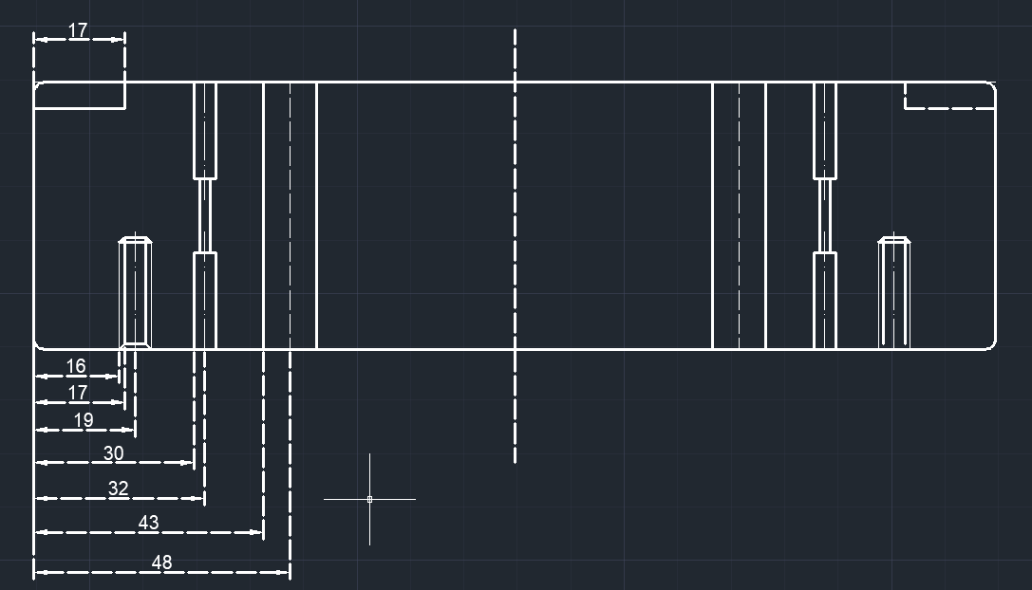
2、机绘常见错误
⑤ 未补充缺的尺寸。标注时需用细实线
错误：
缺少标注
错误：
标注用了粗虚线

Slide 9
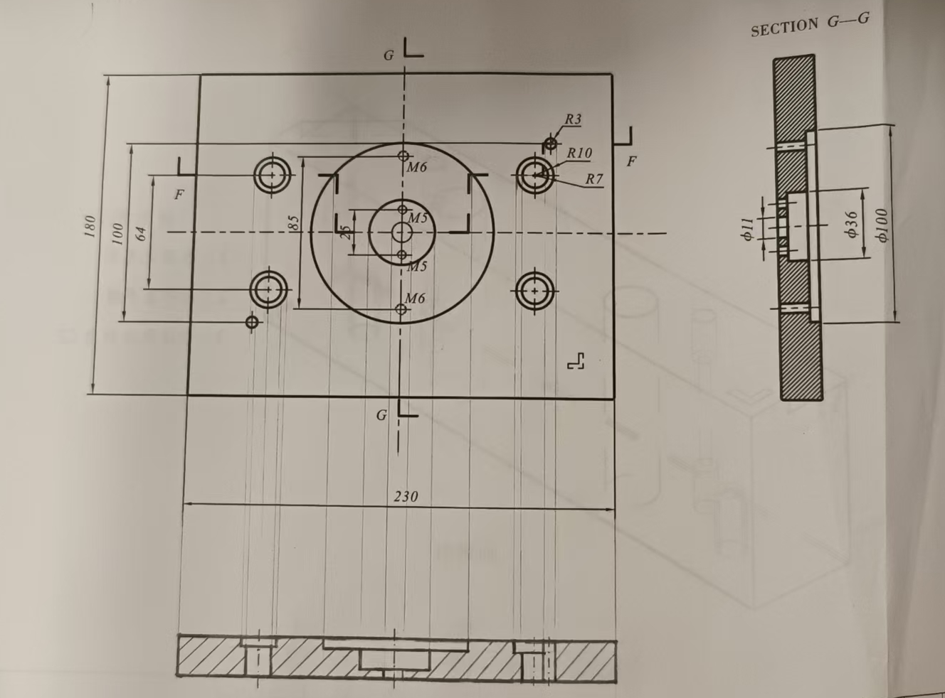
3、习题参考答案（部分来自同学的优秀答案）
抄绘零件图，并画出F-F截面图。
陈志斌

Slide 10
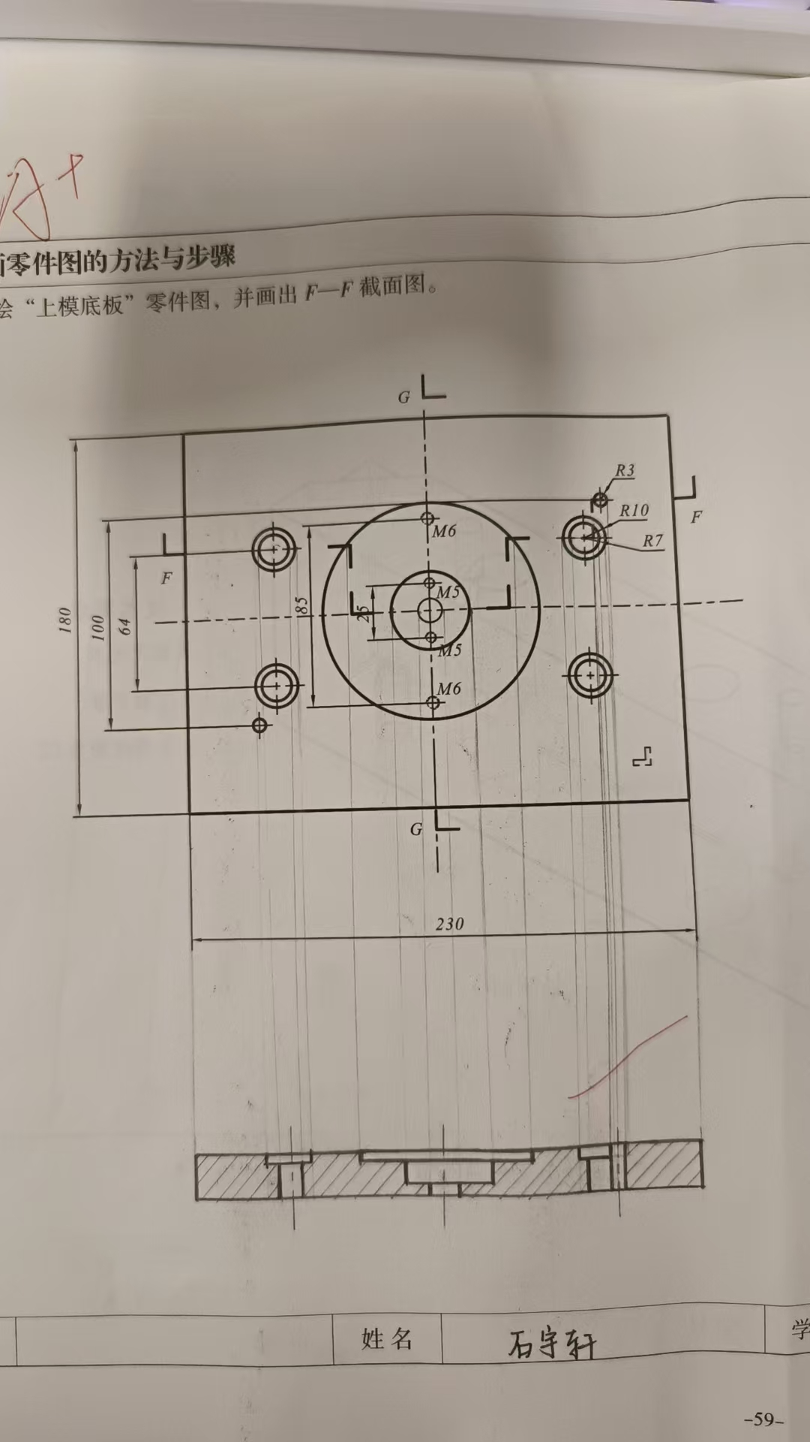
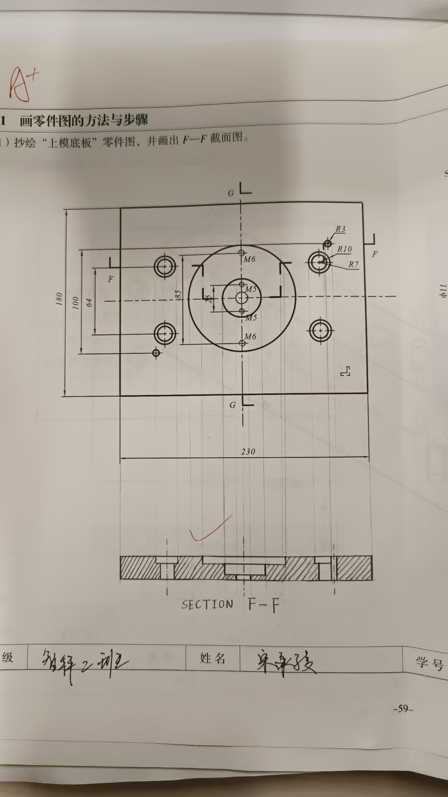
4、优秀作业展示

Slide 11
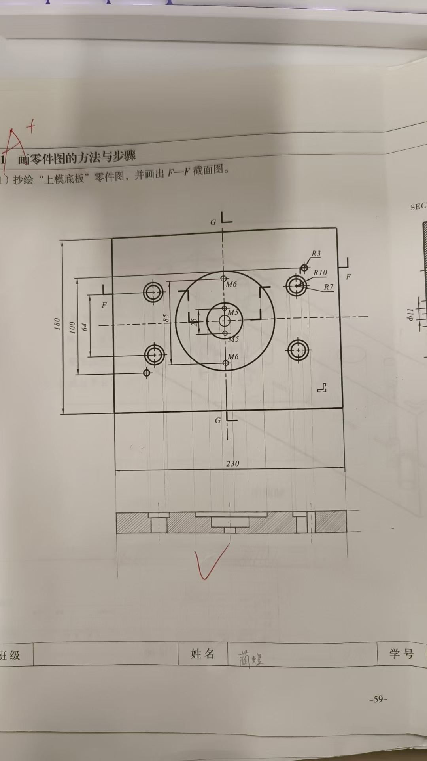
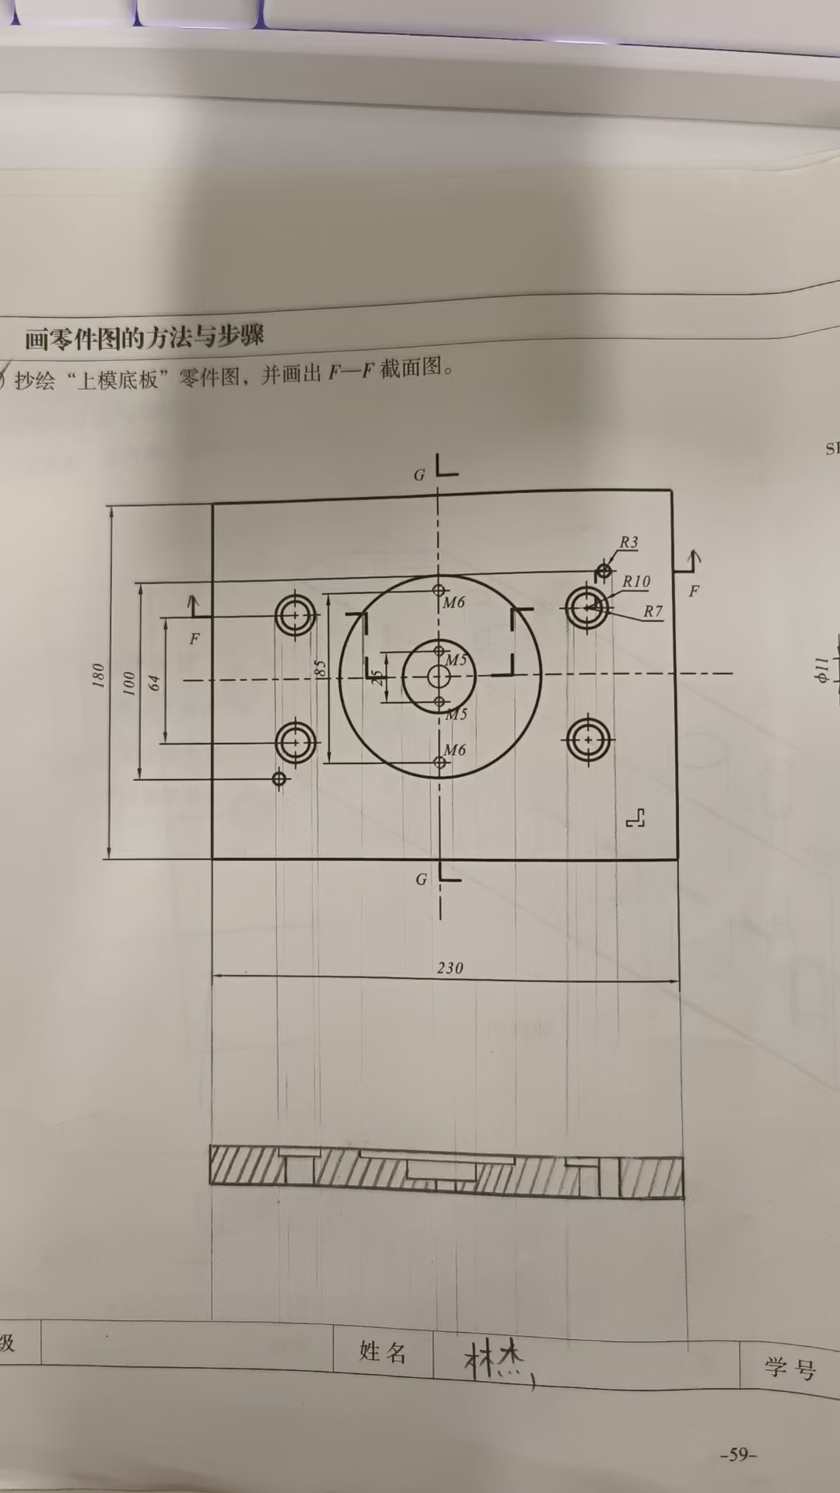
4、优秀作业展示

Slide 12
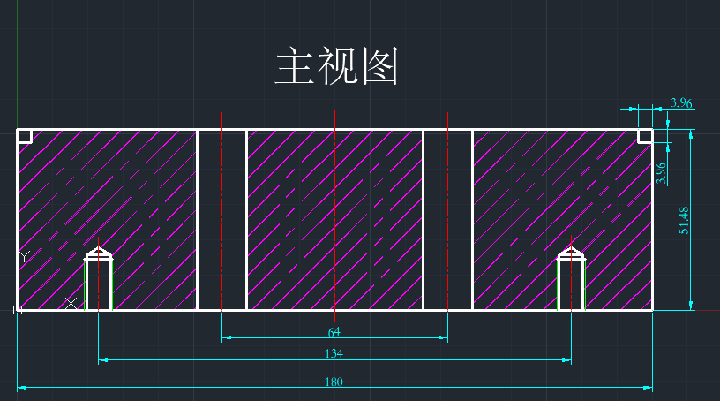
4、优秀作业展示
石宇轩

Slide 13
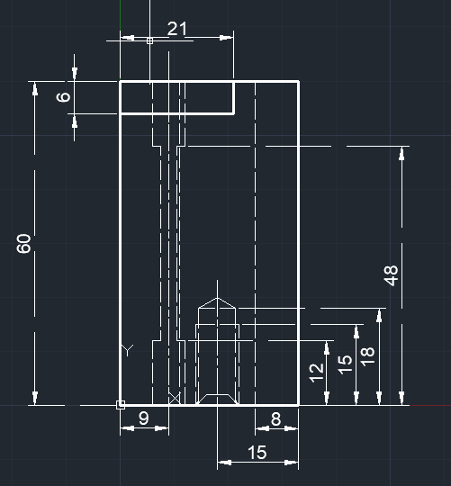
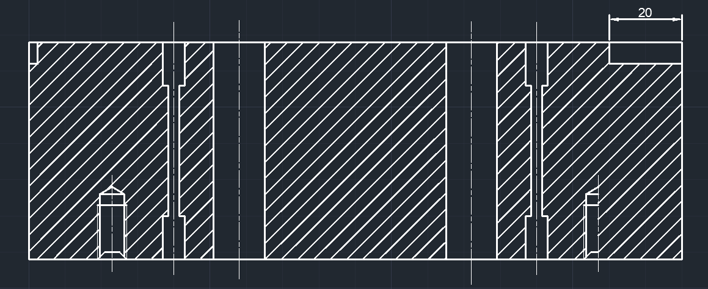
4、优秀作业展示
吴文卓

Slide 14
谢谢！

